Slide 1
R studio
Эдийн засаг, эконометрикс, статистик

Slide 2
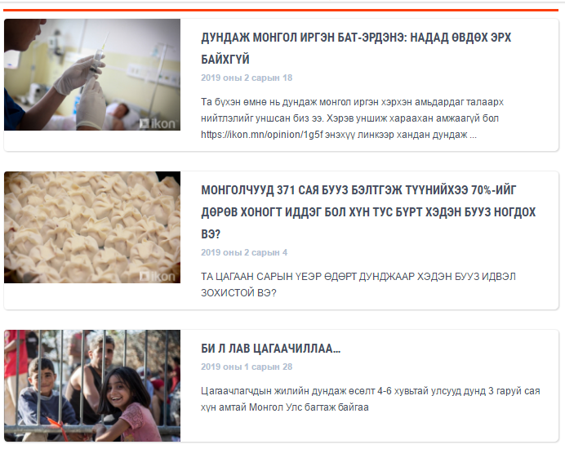
Who am i
2008-2012 БАКАЛАВР, МУИС-ЭЗС, ЭДИЙН ЗАСГИЙН ОНОЛ
2015-2018 МАГИСТР, САКАРЯА, ЭКОНОМЕТРИКЧ ЭДИЙН ЗАСАГЧ
ГРАНДЛАЙН БДК, МАКРО ШИНЖЭЭЧ
ХАСБАНК, ЭУГ, ЭРСДЭЛИЙН ШИНЖЭЭЧ
ГОЛОМТ БАНК, ЭУГ, МАКРО ШИНЖЭЭЧ
МБХОЛБООНЫ СУДЛААЧДЫН ЗӨВЛӨЛИЙН ТЭРГҮҮН
IKON.MN – НИЙТЛЭЛЧ
“ЭДИЙН ЗАСАГЧ”, “ЭКОНОМЕТРИК СУДАЛЦГААЯ” АДМИН

Slide 3

WHO AM i

Slide 4
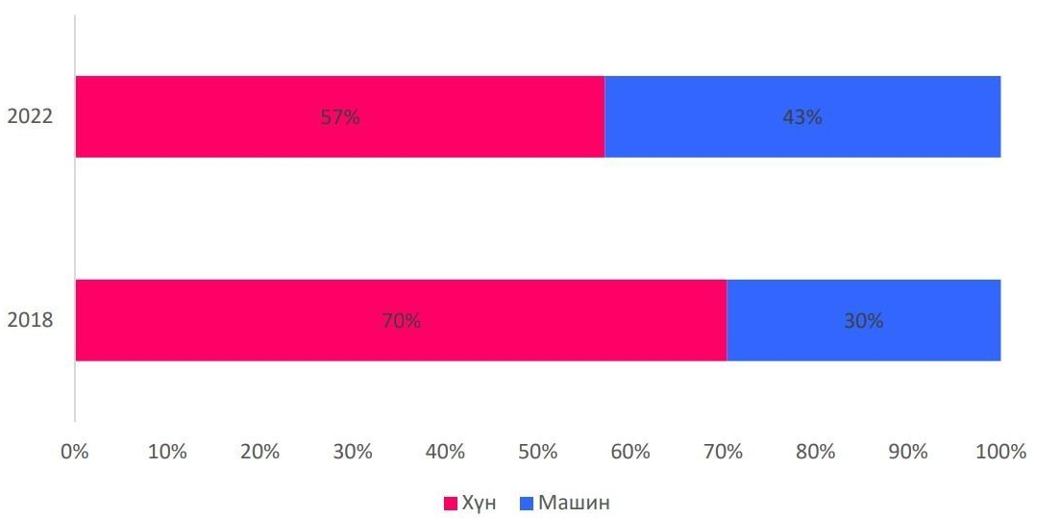
Яагаад бид програмын хэл сурах хэрэгтэй вэ?
Хөгжингүй орнуудаас хөгжиж буй орнууд руу ажилчид шилжинэ.
Хэрвээ мэргэжилдээ ямар нэгэн диверсифкаци хийхгүй бол машин таныг орлох болно.
Эх үүсвэр: Дэлхийн эдийн засгийн форум, Ирээдүйн ажлын байрны судалгааны тайлан -2018

Slide 5

Бид програмын хэл сурвал ямар давуу талтай болох вэ?
- Гартаа та хоёр том зэвсэгтэй болно.
- цалингийн хувьд хүссэн цалингаараа ажиллаж чадна.
- одоогийн дата аналистууд бидний салбарыг нарийн ойлгодоггүй.
- ирээдүйд бий болох ажлын байрны хувьд тэсч үлдэх боломжтой.
- одоогоор ирээдүйд ч энэ зүйлс тренд болсоор байна.

Slide 6
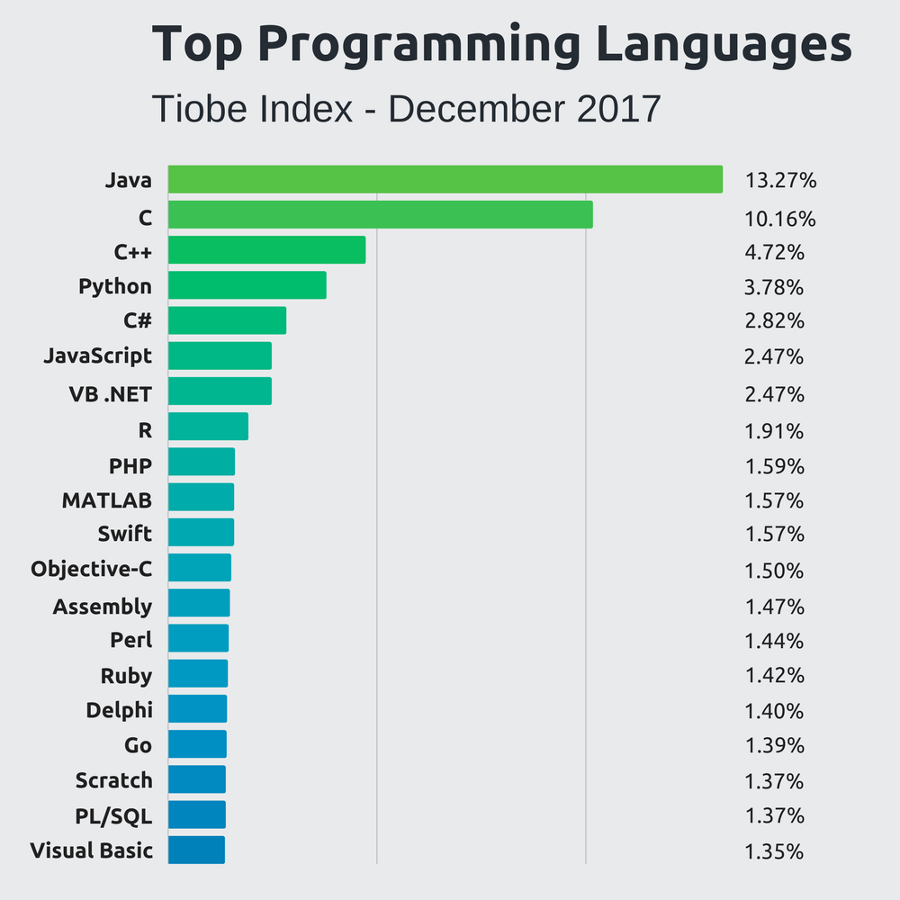
Top programming language
 | Program names | Salary
1 | Python | 116,379
2 | JavaScript | 110,000
3 | Java | 97,000
4 | R | 91,470
5 | Swift | 81,000
6 | Golang | 120,000
7 | C# | 78,000
8 | C++ | 116,551
9 | SCALA | 117,369
10 | kotlin | 131,250

Slide 7



Why is R STUDIO
АЖЛЫН БАЙР БОЛОН КОМПАНИ
Data analyst
Data scientist
Financial analyst
Quantitative analyst
91,470$ буюу 240 сая ₮

Slide 8
What is r studio
R хэл нь C++ бичигдсэн.
статистик тооцоолол
өгөгдлийн шинжилгээ
Эконометрикийн шинжилгээ
Тоон шинжилгээ
R хэл нь өгөгдлийн шинжилгээнд (бас machine learning) хамгийн өргөн ашиглагддаг хэл.
IDE-с гаргасан үнэгүй, нээлттэй шинжилгээний программ юм.
Онцлог | Ашиглалт
Статистик болон дата анализ-д нийтлэг ашигладаг Нээлттэй, үнэгүй source Ашиглахад асар их нөөц бололцоотой. | Эконометрик загвар, өгөгдлийн шинжилгээ хийх санхүүгийн салбар Телекомын салбар Менежмент Биологийн салбар

Slide 9
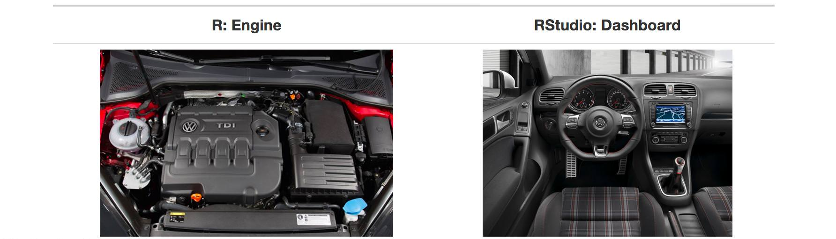
R & R studio

Slide 10
R studio installing
https://www.r-project.org/
Эхлээд R –г суулгах шаардлагатай. Харин дараа нь Rstudio суулгах хэрэгтэй.
https://www.rstudio.com/products/rstudio/download/
Дээрх линкээр орж Windows, Mac, Ubuntu зэрэг аль үйлдлийн систем хэрэглэж байна. Түүнээсээ хамааран сонгох хэрэгтэй.
Суулгасны дараа цэснүүдтэй танилцах нь

Slide 11
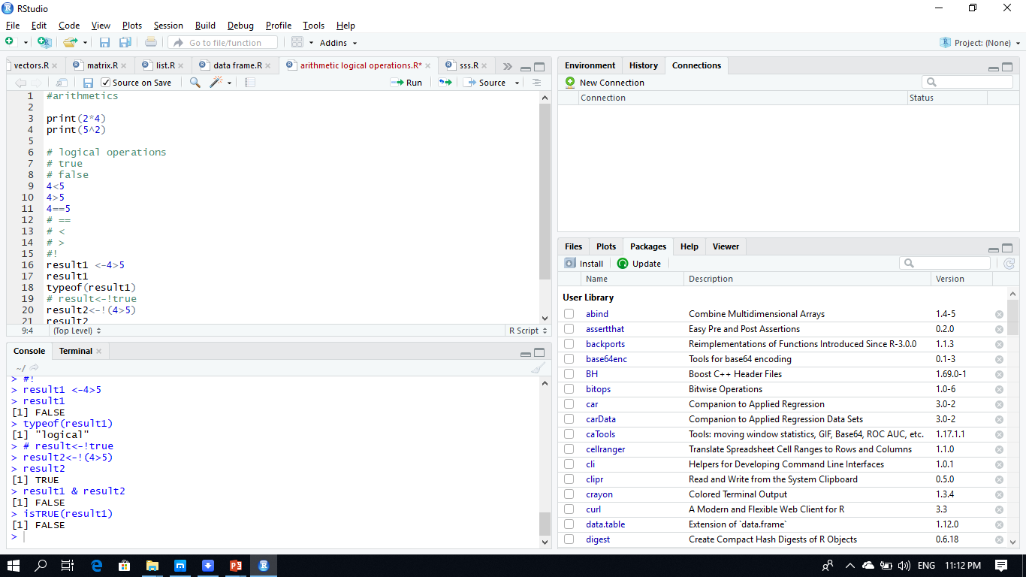
ажлын цонхтой танилцах
Тухайн өгөгдөл хадгалагддаг.
Код бичих талбар
Хэрэгтэй бэлэн файлууд
Кодын үр дүн гарч ирнэ

Slide 12
Thank you

